Slide 1

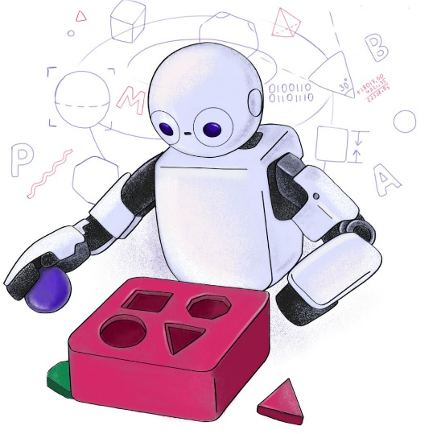

TP557 - Tópicos avançados em IoT e Machine Learning: Datasets
Felipe Augusto Pereira de Figueiredo
felipe.figueiredo@inatel.br

Slide 2
O que vamos ver?
Anteriormente, aprendemos como criar classificadores, em particular para classificação de imagens, utilizando redes neurais.
Após treinar o modelo, medimos sua acurácia e, após alguns testes básicos, verificamos que o modelo treinado reconhece as imagens muito bem.
Porém, essa análise simplista pode nos levar a uma falsa sensação de segurança.
Assim, neste tópico vamos explorar alguns problemas em torno desta análise superficial e aprender alguns métodos que podemos utilizar para evitar erros ao treinarmos uma rede neural de forma ingênua.

Slide 3
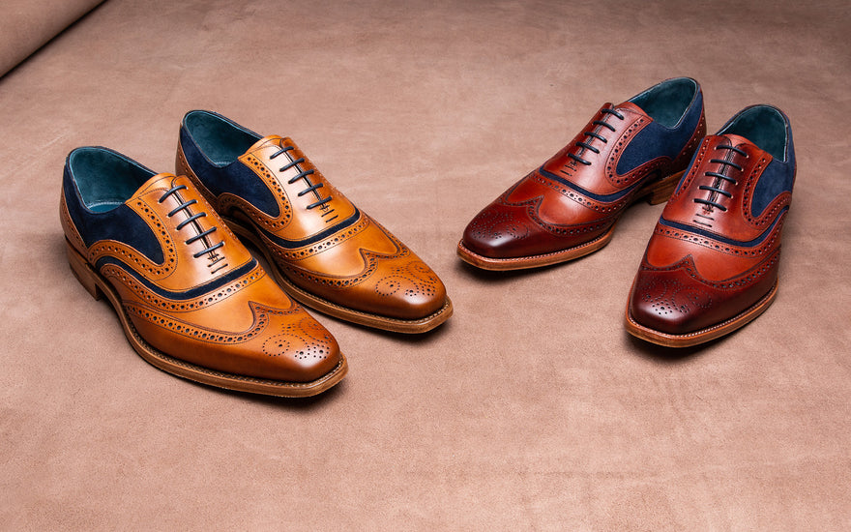
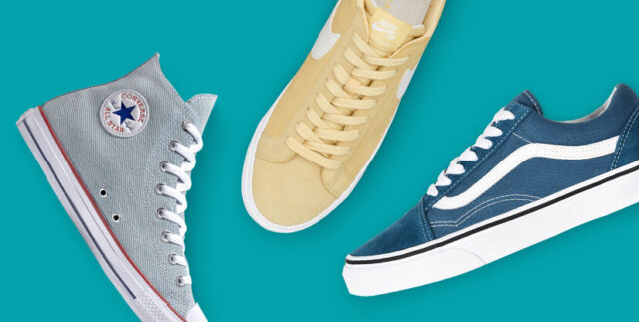
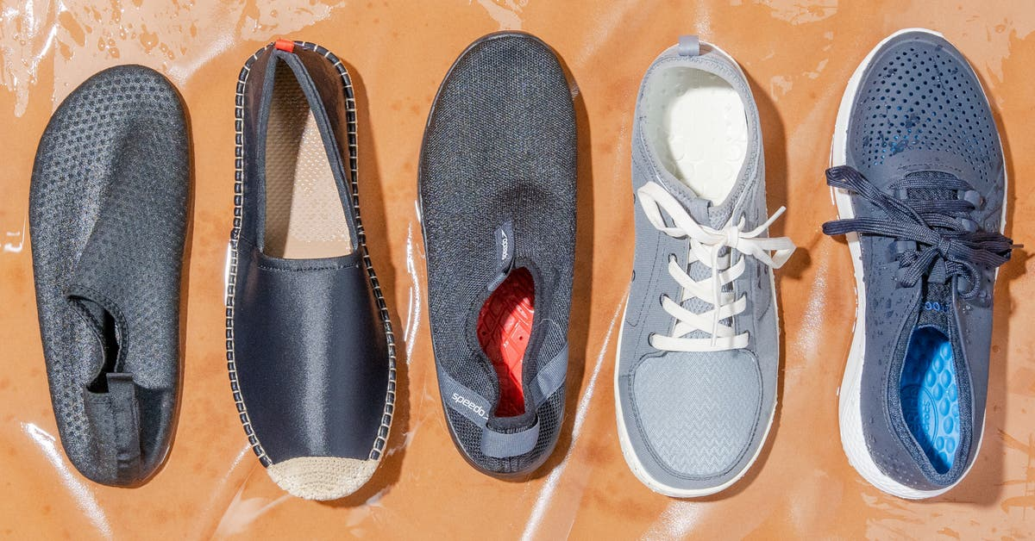
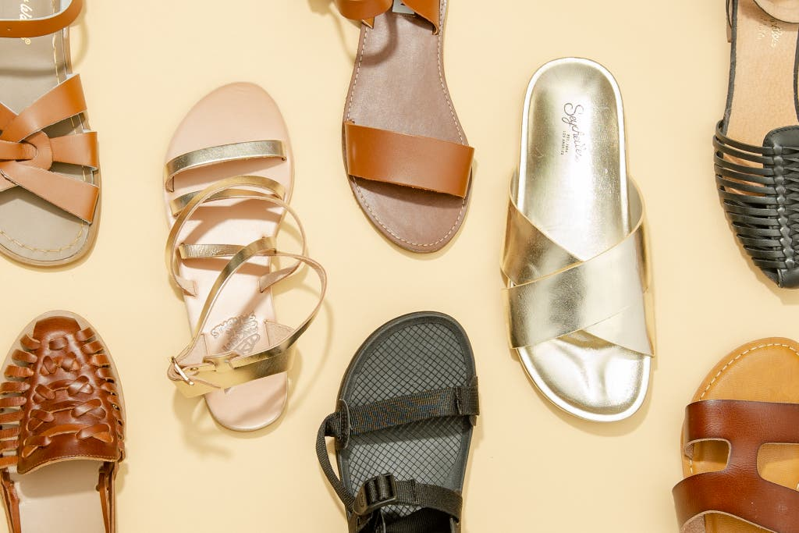
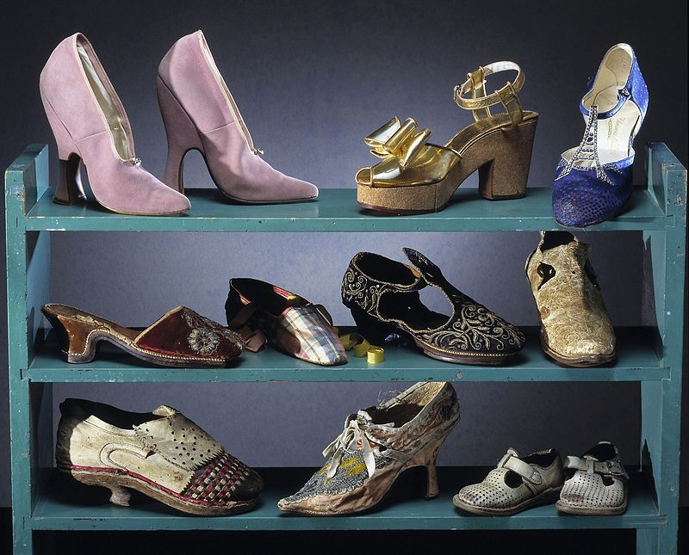
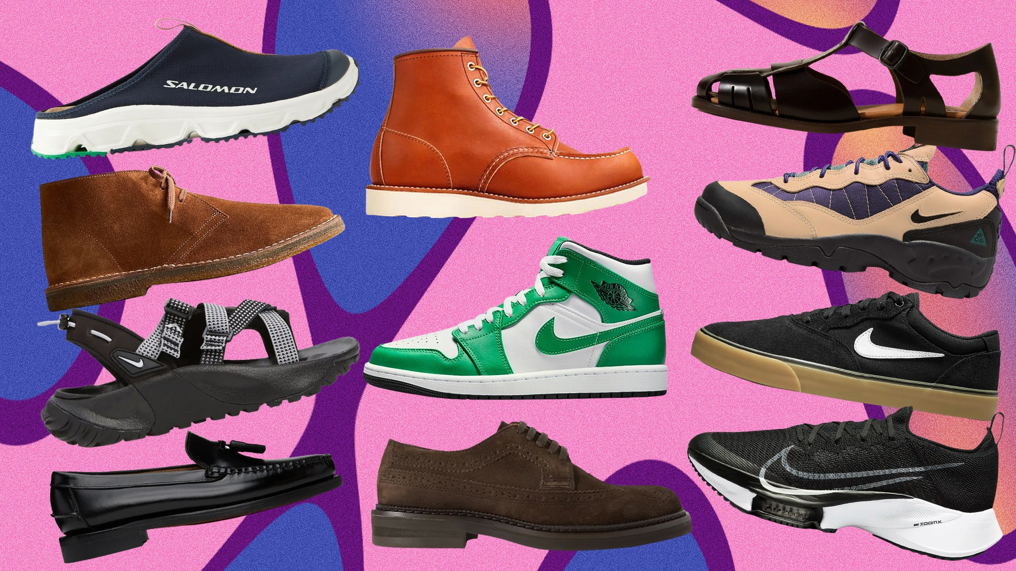
Reconhecendo calçados
Imaginem uma situação onde queremos treinar uma rede neural para reconhecer diferentes tipos de calçados.
É uma tarefa similar a ensinar alguém que nunca viu um calçado antes sobre o que eles realmente são para que no futuro quando essa pessoa ver um objeto ela poder decidir se ele é um calçado ou não.

Slide 4
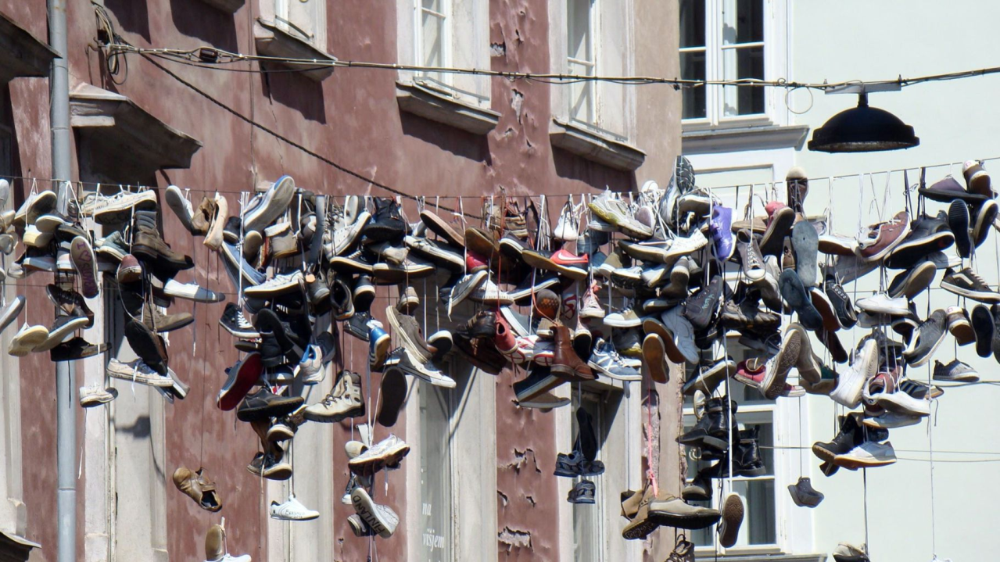
Passos a serem seguidos
Sabemos que há uma enorme variedade de calçados e não há uma regra rígida sobre o que faz de um calçado um calçado.
Normalmente, seguindo o workflow de trabalho com ML, nós:
coletaríamos o maior número possível de imagens de calçados,
treinaríamos uma rede neural usando esse conjunto,
e usaríamos o modelo treinado (i.e., inferências).
Quanto mais exemplos de calçados em nossa base de dados, melhor!

Slide 5
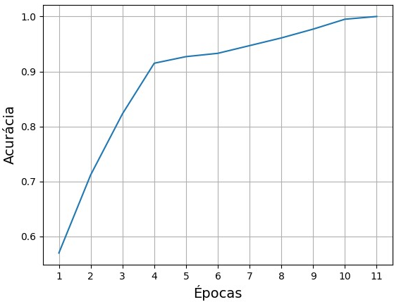
Resultados do treinamento
Durante o treinamento, poderíamos observar resultados como os mostrados ao lado.
O modelo atinge uma acurácia de 100% em apenas 11 épocas!
Isso pode significar que criamos um modelo incrível que pode reconhecer calçados.
Então vamos usá-lo para realizar inferências com imagens inéditas de calçados!
Acurácia de treinamento: 0.570
Acurácia de treinamento: 0.712
Acurácia de treinamento: 0.823
Acurácia de treinamento: 0.915
Acurácia de treinamento: 0.927
Acurácia de treinamento: 0.933
Acurácia de treinamento: 0.947
Acurácia de treinamento: 0.961
Acurácia de treinamento: 0.977
Acurácia de treinamento: 0.995
Acurácia de treinamento: 1.000

Slide 6
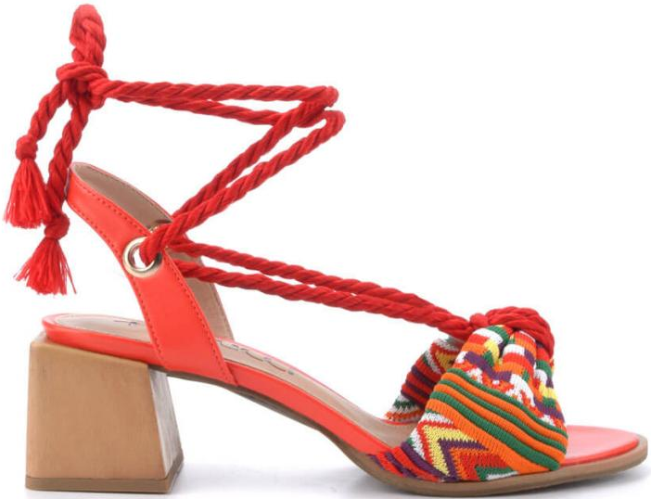
Hora de usar o modelo treinado
Mas então mostramos um sapato como este ao lado e ele falha em reconhecê-lo como um calçado.
Pensamos que o modelo era 100% preciso em reconhecer calçados.
Mas a realidade é que temos 100% de acurácia no reconhecimento dos tipos de calçados nos quais treinamos a rede neural e essa acurácia de 100% nos levou a uma falsa sensação de segurança de que o modelo funcionaria muito bem com qualquer outra imagem.

Slide 7
Acabamos de verificar que nosso modelo, inicialmente, perfeito não é tão perfeito assim.
O que fazer?

Slide 8
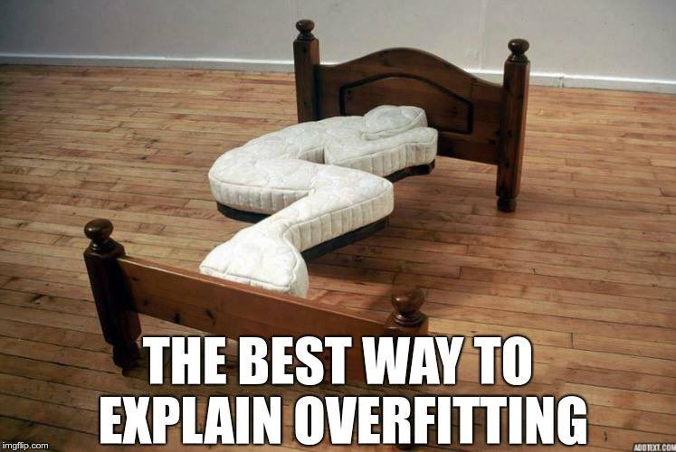
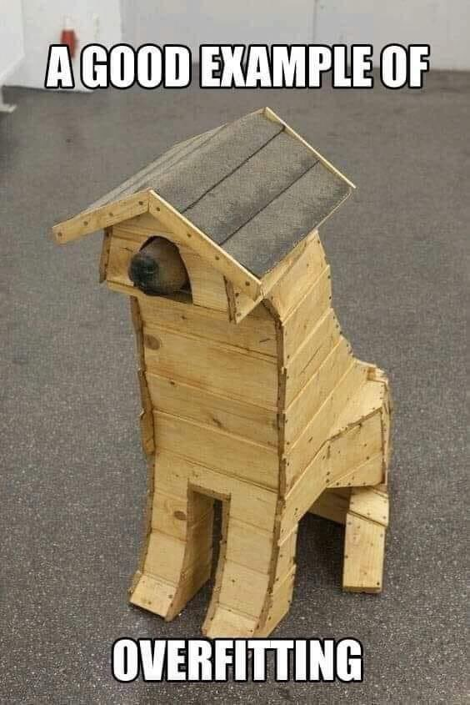
Sobreajuste
Nosso modelo falhou em atingir o objetivo final, que era generalizar.
Muito provavelmente ele ficou demasiadamente bom para reconhecer calçados apenas no conjunto em que foi treinado.
Problema conhecido somo sobreajuste.
Precisamos de uma forma para analisar e evitar que o modelo se sobreajuste aos dados do conjunto de treinamento.
Para isso, dividimos o conjunto total de exemplos em subconjuntos.

Slide 9
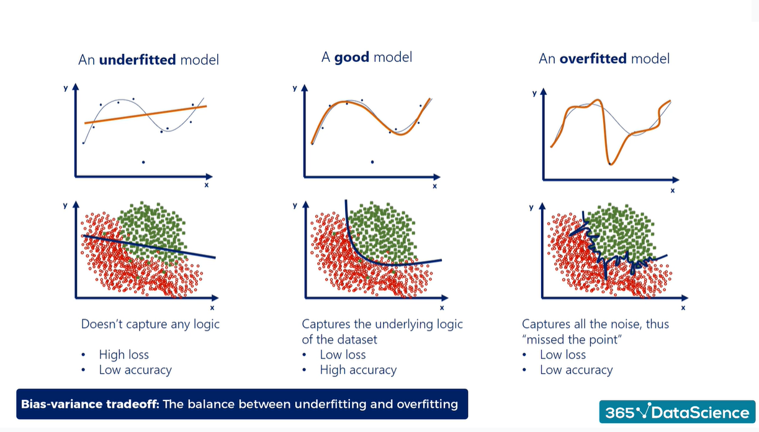
Subajuste e sobreajuste
subajuste
ajuste apropriado
sobreajuste
Regressão
Classificação
Antes de falarmos sobre a divisão do conjunto total de dados, vamos falar rapidamente sobre dois problemas comuns que modelos de ML podem apresentar, o subajuste e o sobreajuste.

Slide 10
Subajuste e sobreajuste
subajuste
ajuste apropriado
sobreajuste
Regressão
Classificação
O subajuste ocorre quando um modelo não é capaz de capturar adequadamente os relações e padrões presentes nos dados de treinamento.
Em outras palavras, o modelo é muito simples para representar a complexidade dos dados.
O modelo apresenta erro no conjunto de treinamento muito alto.

Slide 11
Subajuste e sobreajuste
subajuste
ajuste apropriado
sobreajuste
Regressão
Classificação
Algumas causas do subajuste são: modelo muito simples (i.e., sem complexidade), poucas épocas de treinamento (i.e., insuficiente) e falta de dados (modelo falha em aprender as características relevantes).

Slide 12
Subajuste e sobreajuste
subajuste
ajuste apropriado
sobreajuste
Regressão
Classificação
Para mitigar o problema, podemos aumentar a complexidade do modelo (e.g., aumentar camadas e neurônios), ajustar os hiperparâmetros (e.g., passo de aprendizagem), treinar por mais épocas e aumentar o conjunto de treinamento se possível.

Slide 13
Subajuste e sobreajuste
subajuste
ajuste apropriado
sobreajuste
Regressão
Classificação
O sobreajuste ocorre quando o modelo se ajusta excessivamente aos dados de treinamento e acaba perdendo a capacidade de generalizar para dados que não foram vistos durante o treinamento.
Em outras palavras, o modelo memoriza os dados de treinamento em vez de aprender padrões gerais.
O modelo apresenta erro no conjunto de treinamento muito baixo, próximo de zero.

Slide 14
Subajuste e sobreajuste
subajuste
ajuste apropriado
sobreajuste
Regressão
Classificação
Algumas causas do sobreajuste são:

Slide 15
Subajuste e sobreajuste
subajuste
ajuste apropriado
sobreajuste
Regressão
Classificação
Para mitigar o problema, podemos

Slide 17
Dividir para conquistar!
Nossa ideia inicial foi treinar o modelo com todas os exemplos, pois quanto mais dados tivermos, melhor será seu treinamento.
Porém, quando a rede é treinada com todos os exemplos que possuímos, nós não temos um contexto para mensurar o quão bem ela se sai com dados nunca vistos anteriormente.
Generalizar vs. Sobreajustar.
Dados
Conjunto de dados com todos os exemplos (e.g., imagens) que foram coletados.

Slide 18
Dividir para conquistar!
E daí se retivermos alguns dos dados? Não treine com todos os dados. Guarde alguns para validar se a rede neural está treinando bem. E tendo isso definido, podemos usá-lo para medir como ele se sai com dados não vistos.
Dados

Slide 19




Exemplo
Exemplo:
Notes:
https://colab.research.google.com/github/zz4fap/tp557-iot-ml/blob/master/examples/Detecção_de_dígitos_escritos_à_mão.ipynb

Slide 20
Atividades
Quiz: “TP557 - Datasets”.
Exercício:
Notes:
https://colab.research.google.com/github/zz4fap/tp557-iot-ml/blob/master/exercises/Exercício_detecção_de_peças_de_roupa.ipynb

Slide 21
Perguntas?

Slide 22
Obrigado!

